Slide 1
PARSIRANJE NIZA

Slide 2
PLAN 8. PREDAVANJA
Uvod
Parsiranje od vrha prema dnu
    Jelena Banjanin
Tehnika rekurzivnog spusta
    Karlo Knežević
Parsiranje od dna prema vrhu
LR parser
    Josip Stuhli

Slide 3
PONAVLJANJE - GRAMATIKA
Kontekstno neovisna gramatika je uređena četvorka:
G=(V, T, P, S)
V - konačan skup nezavršnih znakova
T - konačan skup završnih znakova V∩T=∅
P - konačan skup produkcija oblika A→α , gdje je A nezavršni znak, a α je niz znakova iz skupa (V∩T)*
S - početni nezavršni znak

Slide 4
PONAVLJANJE – GENERATIVNO STABLO
Čvorovi stabla označeni znakovima iz V∪T∪{ε}
Korijen stabla označen je s početnim nezavršnim znakom S
Unutrašnji čvorovi označeni su nezavršnim znakovima (iz skupa V)
Listovi stabla su označeni znakovima iz skupa T∪{ε} i čitani s lijeva na desno čine generirani niz jezika L(G)
Notes:
Animacija bi bila zdrava tu negdje...

Slide 5
PARSIRANJE NIZA
Prepoznavanje niza
  Određivanje pripadnosti niza w jeziku L(G)
Za zadani niz završnih znakova w i za zadanu gramatiku G pokušavamo izgraditi generativno stablo
  Ako uspijemo, niz w pripada jeziku L(G)

Slide 6
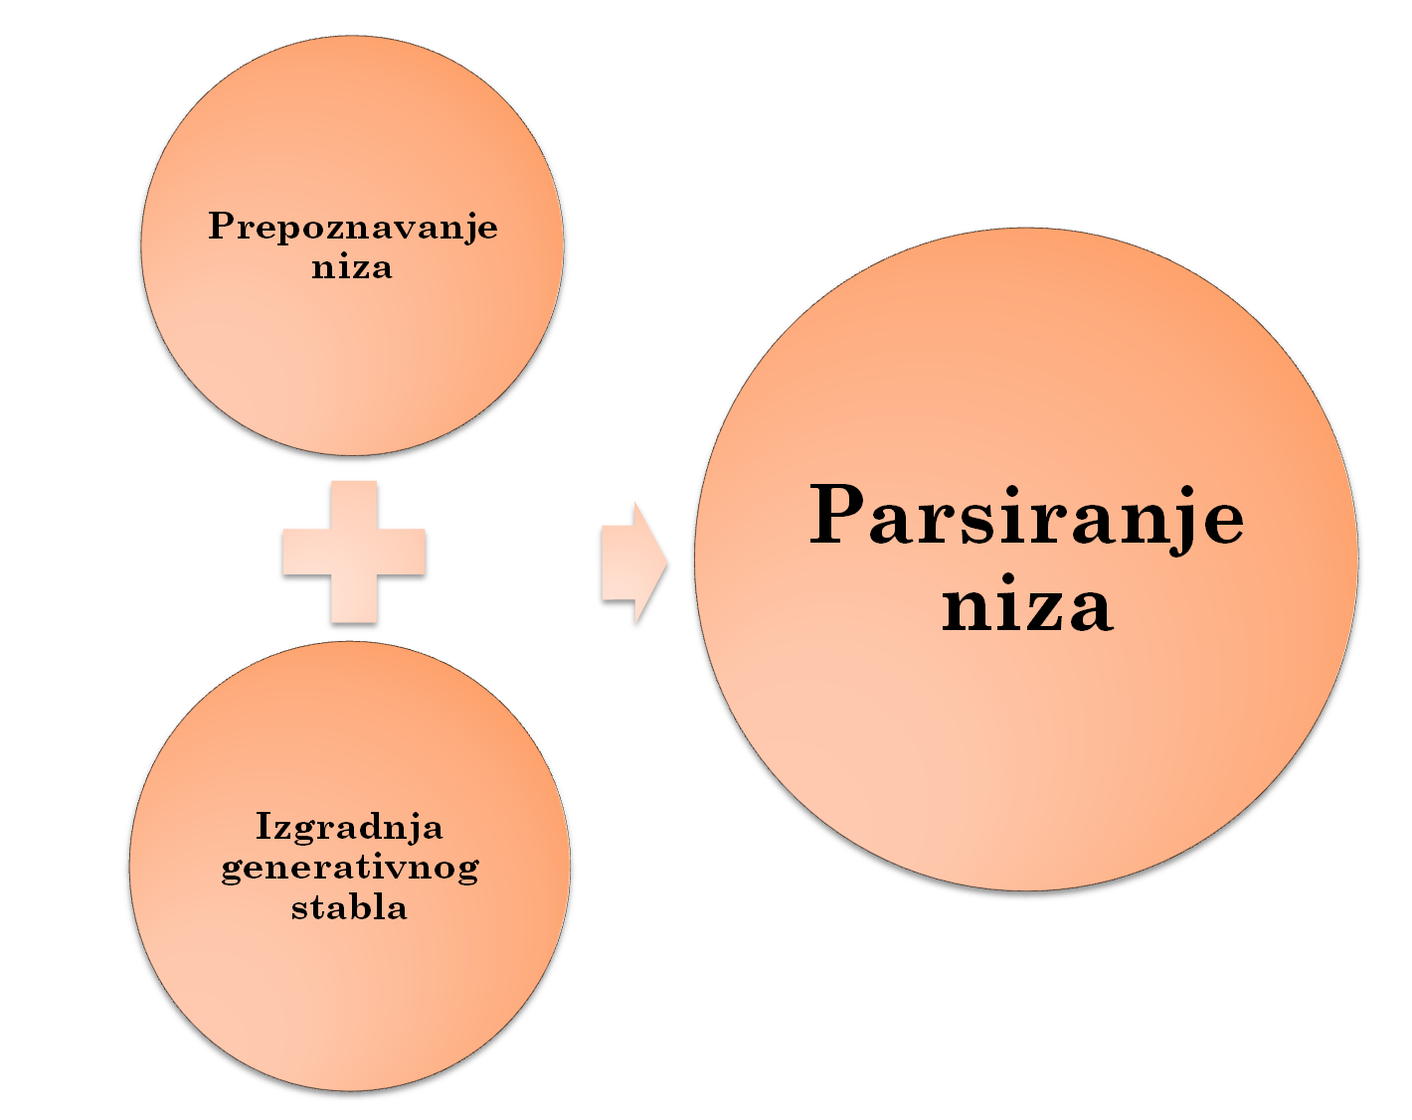

Slide 7
METODE PARSIRANJA
Od vrha prema dnu
  Od korijena prema listovima
Od dna prema vrhu
  Od listova prema korijenu

Slide 8
PARSIRANJE OD VRHA PREMA DNU

Slide 9
PARSIRANJE OD VRHA PREMA DNU
Zadana je gramatika G=(V, T, P, S)
Gradnja generativnog stabla započinje početnim nezavršnim znakom S.
Čvorovi se grade primjenom produkcija iz skupa P
Produkcije se primjenjuju sve dok se svi listovi stabla ne označe isključivo završnim znakovima.
Znakovi niza koji se parsira određuju koja se gramatika produkcije primijenjuje.
Notes:
Primjer

Slide 10

























PRIMJER
C→begin S1 end
Parsiranjem od vrha prema dnu provjeriti pripada li niz:
begin var:=var;
while var ≠ var do
var:=var
end
Gramatika G generira begin-end blokove
V={C, S, S1, S2}
T={begin, end, while, do, ;, :=, ≠ var}
P={ C→begin S1 end
S1→S S2
S2→; S1|ε
S→var:=var | while var ≠ var doS | begin S1 end}
C
begin
S1
end
S1→S S2
S
S2
var
:=
var
S→var:=var
;
S1
S1→S S2
S
S2
S2→; S1
while
var
≠
var
do
S
S→var:=var
S→while var ≠ var do S
var
:=
var
S2→ ε
ε

Slide 11

LL PARSIRANJE
Ulazni niz se čita s lijeva na desno (Left-to-right scanning)
Produkcije se primjenjuju na krajnje lijevi nezavršni znak u generiranom međunizu (Leftmost derivation)

Slide 12
LL PARSIRANJE
LL(1) označava da se odluka o primjeni produkcije donosi na temelju jednog samo jednog pročitanog znaka
Ako se za donošenje odluke o primjeni produkcije čita k znakova onda se parsiranje naziva LL(k) (k≥1)

Slide 13












PRIMJER
Parsiranjem od vrha prema dnu provjeriti pripada li niz:
aabbc
Jeziku L(G).
G=(V, T, P, S)
V={S, A, B}
T={a, b, c}
P={S→AB
A→aA
A→a
B→bB
B→c}
LL(2)
S
S→AB
A
B
A→aA
B→bB
??????
a
A
b
B
A→a
B→bB
a
b
B
B→c
c

